Slide 1

ИНДИВИДУАЛЬНЫЙ ПРОЕКТ
10 класс
ВОПРОСЫ СОДЕРЖАНИЯ И АЛГОРИТМЫ РЕАЛИЗАЦИИ

Slide 2
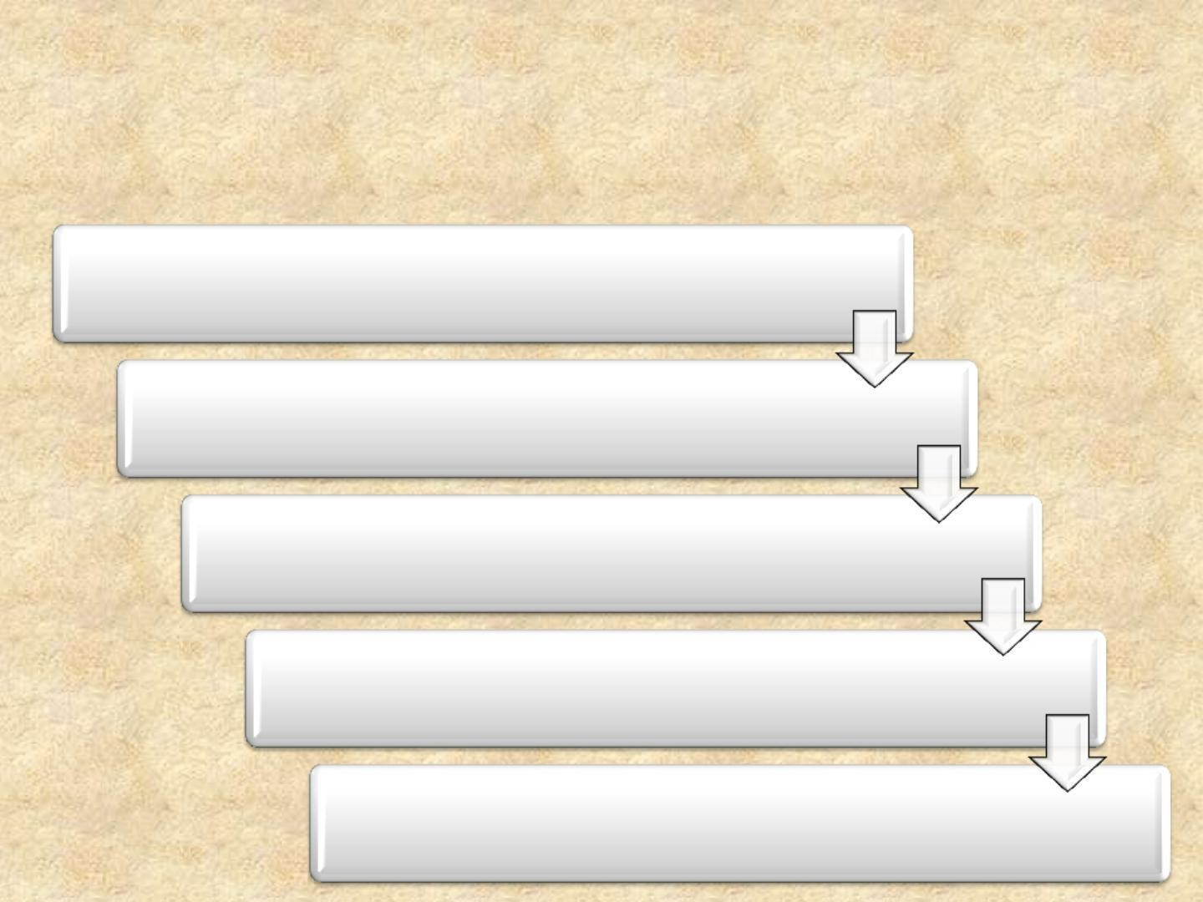
Регулирование проектной и исследовательской деятельности
Федеральный государственный образовательный стандарт
Примерная образовательная программа ОО
Концепция организации проектной и учебно- исследовательской деятельности
Полошение о проектной и учебно-исследовательской деятельности
Программа развития щщъ
Образовательный процесс

Slide 3

ФГОС СОО
индивидуальный проект представляет собой особую форму организации деятельности обучающихся учебное исследование или учебный проект.
индивидуальный проект выполняется обучающимся самостоятельно под руководством учителя (наставника) по выбранной теме в рамках одного или нескольких изучаемых учебных предметов, курсов в любой избранной области деятельности (познавательной, практической, учебно-исследовательской, социальной, художественно-творческой, иной)

Slide 4
ФГОС СОО
Индивидуальный проект выполняется обучающимися в рамках учебного времени, специально
отведённого учебным планом, и должен
быть представлен в виде завершённого учебного исследования или разработанного
Проекта учащимся в 10 классе
в : информационного, творческого, социального, прикладного, инновационного,
конструкторского, инженерного
ЗАЩИТА ПРОЕКТОВ- АПРЕЛЬ

Slide 5
Результаты выполнения индивидуального проекта долшны отрашать эФыОСю:
сформированность навыков коммуникативной, учебно-исследовательской деятельности, критического мышления;
способность к инновационной, аналитической, творческой, интеллектуальной деятельности;
сформированность навыков проектной деятельности, а также самостоятельного применения приобретённых знаний и способов действий при решении различных задач, используя знания одного или нескольких учебных предметов или предметных областей;
способность постановки цели и формулирования гипотезы исследования, планирования работы, отбора и интерпретации необходимой информации, структурирования аргументации результатов исследования на основе собранных данных, презентации результатов.

Slide 6

Какие могут быть работы?
Естественнонаучные
Культурологические
Филологические
Лингвистические
Экологические
ьнформационные
ьсторические
Социально- практические
Психологические
Экономические
Худошественно- эстетические
Интегративные
!!! НАПРАВЛЕНИЕ И ТЕМУ- ЖЕЛАТЕЛЬНО ВЫБРАТЬ ЛЕТОМ

Slide 7

ъва блока предмета
«ьндивидуальный проект»
(10 класс)
МЕТОДОЛОГИЧЕСКИЙ
сентябрь-декабрь
Форма: УРОК
(в расписании)
ПРАКТИЧЕСКИЙ
эноябрь-апрелью
Форма: взаимодействие с наставником,
самостоятельная работа
НА САЙТЕ:
Памятка создания проекта
Критерии оценивания проекта

Slide 8

Методологический курс
Что такое индивидуальный проект и зачем он нужен?
Проект и исследование: разница и особенности. Замысел, цель, задачи.
критерии результативности.
План и его реализация.
Как лучше презентовать свою работу?
…

Slide 9

Самоопределение
Выбор темы индивидуального проекта
Зачисление в группы под руководством учителя
Предварительная постановка цели, задач; планирования
Методологическая грамотность

Slide 10

Какие возмошности даёт индивидуальный проект?
Выбор области, которая интересует ученика;
проба профессиональной деятельности;
приобретение новых компетенций э предметных и метапредметных);
попытка справиться с теми проблемами, которые хотели бы и могли разрешить;
развитие своих творческих способностей, реализация своего замысла;
формирование своего портфолио;
дополнительные возможности поступления в определённые вузы;
возможность развивающего самовыражения

Slide 11

Что помошет выбрать тему проекта/исследования?
Будущая профессиональная деятельность
Хобби
Проявление лидерских и организационных качеств личности
Творческое самовыражение

Slide 12

Проектная деятельность
Преобразовательная функция человеческой деятельности
Проект прагматичен
Направлен на получение продукта, предназначенного для определённого применения
Поэтапное воплощение определённого замысла; результат чётко соотносится со всеми характеристиками замыслая

Slide 13

щчебно-исследовательская деятельность
установка на готовность познавать мир как он есть
Поиск в какой-либо области, ограниченной объектом и
предметом исследования
Определённая логика исследования
Ориентация не на получение нового знания, а на
исследовательскую пробу
Неутилитарная деятельность

Slide 14

Основные требования к учебному
проекту
Работа над проектом направлена на разрешение конкретной проблемы.
Планирование действий (перечень конкретных действий с указанием
результатов и сроков).
Необходимость исследовательской работы (поиск, обработка, осмысление и представление информации)
Результатом работы над проектом является продукт, который создается в ходе решения проблемы
Представление заказчику и общественности готового продукта с обоснованием эффективности решения поставленной проблемы (защита проекта, компьѐтерная презентация).
итогом работы является портфолио (папка в которой собраны все рабочие материалы, в том числе черновики, планы, отчёты- приложения).
Проблема – планирование – поиск – продукт – презентация - портфолио

Slide 15

Требования к содержанию и направленности проекта
Результат проектной деятельности должен иметь практическую направленность и представлен в качестве продукта. Продуктом может быть: письменная работа эссе, аналитические материалы, обзорные материалы, отчёты о проведённых исследованиях и др); художественная творческая работа (в области литературы, музыки, изобразительного искусства, экранных искусств); макет или иное конструкторское изделие; отчётные материалы по социальному проекту (тексты, мультимедиа и др)

Slide 16

Пример структуры проекта
эпо АяВя Леонтовичую
Постановка проблемы
Определение цели и задач.
Определение критериев результативности Создание концепции проекта
Определение доступных ресурсов План выполнения проекта Реализация плана, корректировка
Оценка эффективности и результативности Литература

Slide 17

Требования к содершаниѐ и направленности исследования
Результатом учебно-исследовательской деятельности являѐтся обоснованные выводы по логически доказанной и экспериментально проверенной (и выдвинутой самим учеником) гипотезе на основе поставленной в исследовании проблемы.

Slide 18

Структура исследования
(по АяВя Леонтовичую
Обоснование темы.
Постановка цели и задач Гипотеза
Методика
Собственные данные
Анализ полученных результатов Выводы
Литература

Slide 19
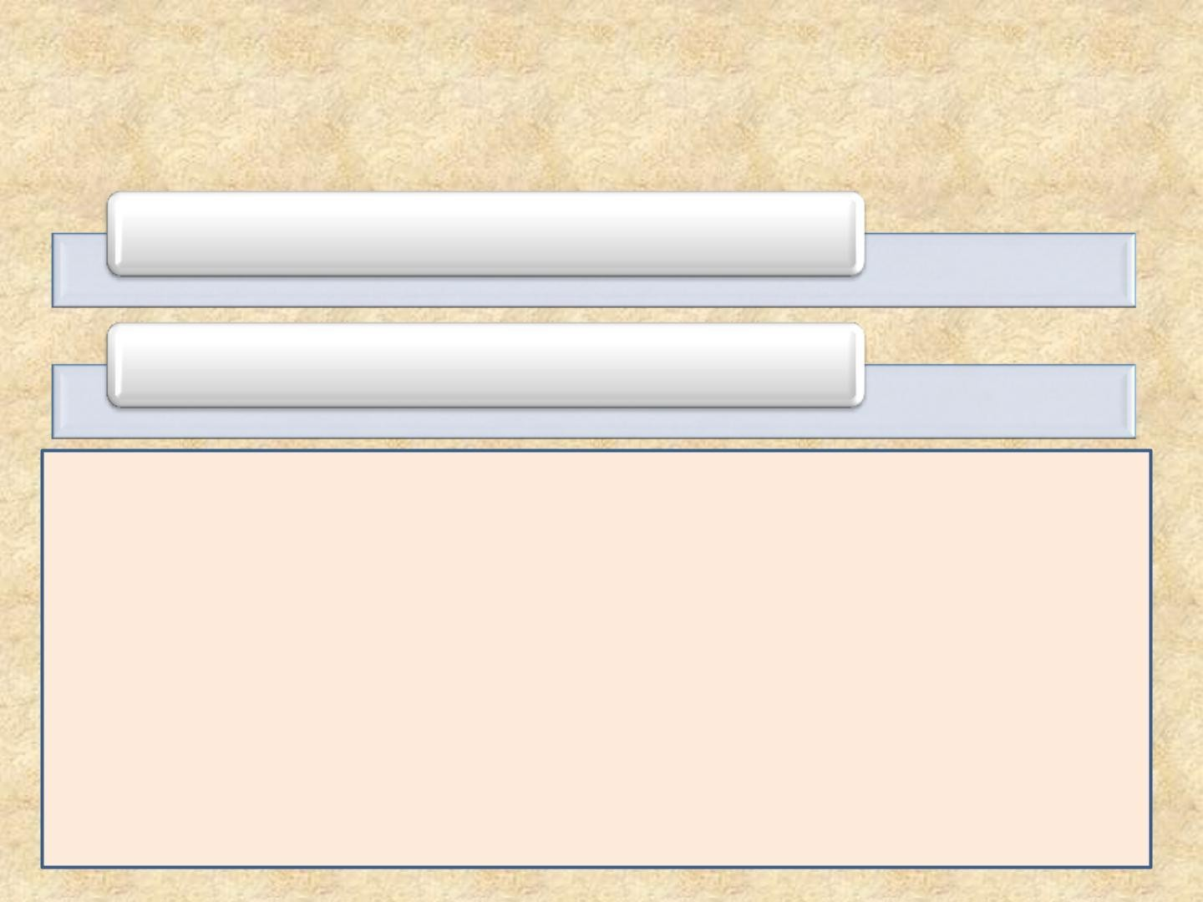
Типы работ
Проектные
Исследовательские
Или проект или исследование!

Slide 20
Основные проблемы, с которыми сталкивается учащийся (по мнению руководителей работ):
методологические;
Саморегуляции, мотивации, самореализации;
Планирования, работы во времени;
системно-логические;
выделения главного;
несерьёзного отношения к выбору темы;
выступления перед аудиторией;
работы с источниками;
лени;
иные.

Slide 21
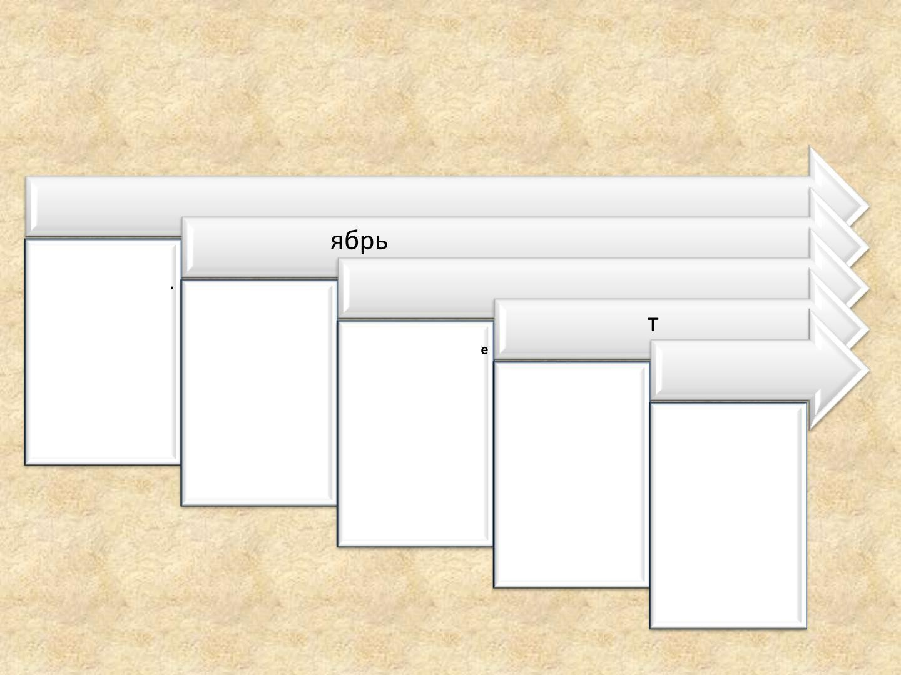
Лента времени
Сентябрь
Октябрь-но
Выбор области , типа деятельности.
Формирование групп
Методологический курс.
ъекабрь
Определение проблемы и актуальности. Формулировка темы, цели, задач.
Планирование. Поиск информации, анализ
аналогов. Первичные разработки.
Январь-мар
Описание концепта проекта, определени критериев результативности, формулировка гипотезы, выбор методик.
Привлечение
ресурсов, организация основной деятельности.
Апрель
Основная часть работы. Создание продукта.
Проведение
исследования, получение результатов.
Коррекция плана,
методологических подходов.
Оформление работы.
Составление презентации.
Окончательная коррекция.
Подготовка к защите.
Защита работы на конференции.
Рефлексия.
Подготовка тезисов работы. Защита.

Slide 22
План
действия
Сроки
Этапы
Стремление к главному результату
Промежуточные результаты

Slide 23

Обёие требования к заёите
Письменная работа
Презентация (выступление 5-7 минут)
Краткая рецензия руководителя
(не обязательно)
Продукт (если проект) или аргументированные выводы (если исследование)

Slide 24
Письменная работа
Оформляется в соответствии со структурой проекта исследования
Объём – не менее 10 страниц и не более 15 страниц основного текста
Возможны приложения (картинки, таблицы, графики, методики, фотографии, выписки, карты, наброски и тд) Объём приложений не ограничен
Формат А4, шрифт Times New Roman, кегль 14, мешстрочный интервал – 1,5, поля: верхнее – 2 см., нишнее – 2,5 см., правое – 1 см., левое – 3 см.

Slide 25
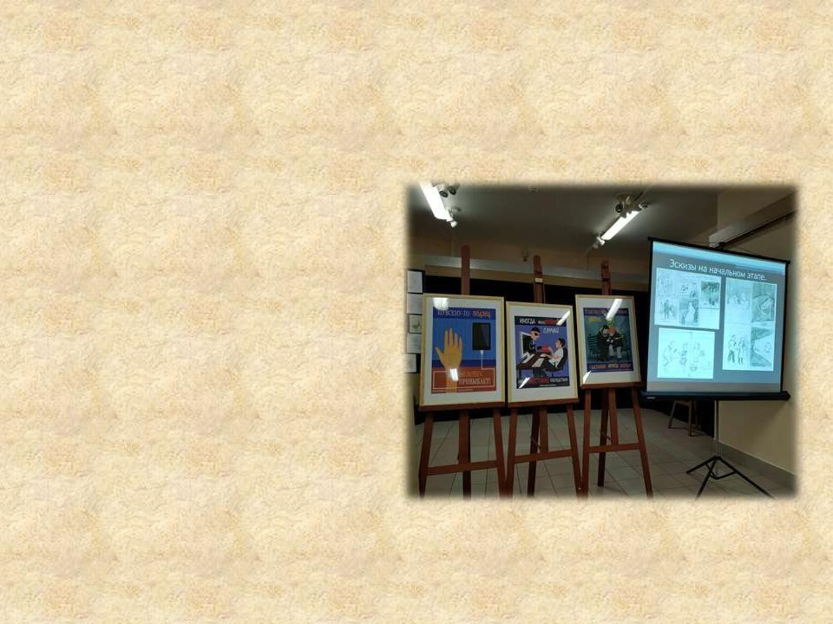
Визуальная часть работы
представляется в виде презентации, серии
диаграмм, видеофильма, комплекта фотографий и тд Подаётся в составе выполненной работы на электронном носителея

Slide 26
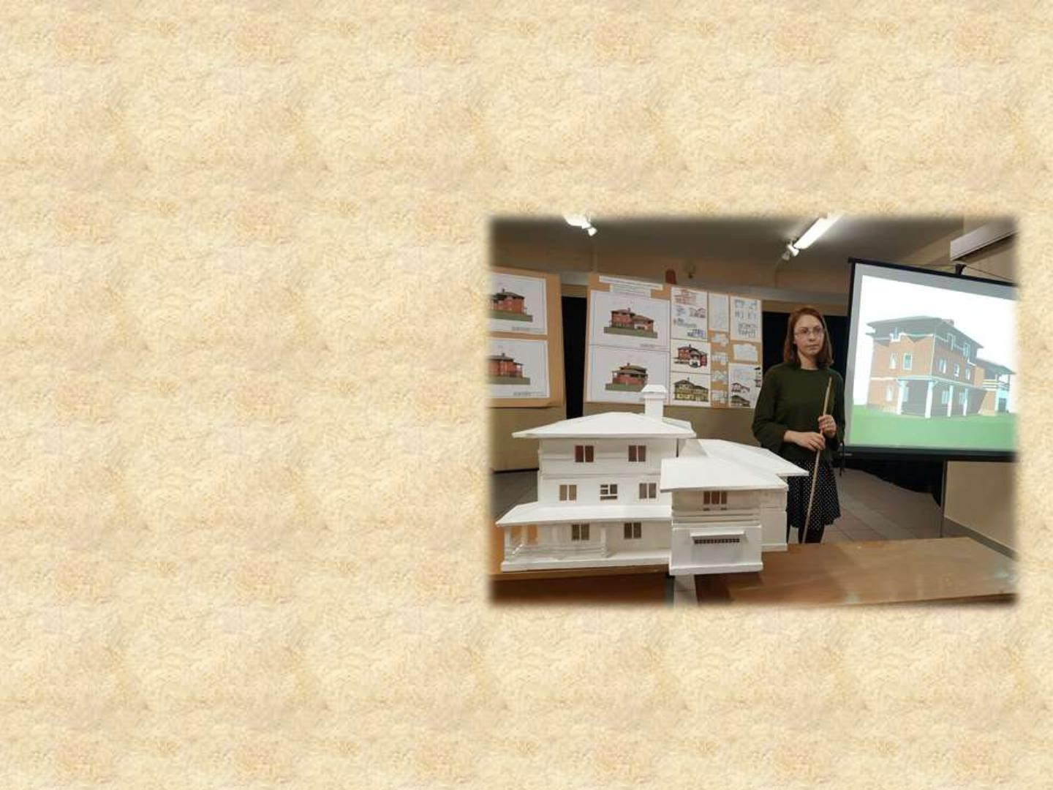
Компьютерная презентация
состоит из небольшого количества слайдов без учёта титульного (10-15). Титульный слайд должен содержать тему работы,
название учебного заведения, сведения об учающемся и
Руководителя. Шрифт для
слайдов рекомендуется выбирать простой и разборчивый.

Slide 27
Пример ТЕМ:
«Создание иллюстрированного справочника для подготовки к ОГЭ по
литературе»я
«История моей семьи"
«Хрестоматия для внеклассного чтения 8-11 классов»
«Дизайн-проект интерьера комнаты»
«Анимационный фильм "Дом напротив"
«Серия авторских поздравительных открыток»
«Серия социальных плакатов по цитатам русских литературных
произведений»

Slide 28
Конкурсы и НПК
ДЗ
Повторить термины, продумать тему для проекта

